Slide 1
Муниципальное автономное дошкольное образовательное учреждение
«Детский сад № 85» городского округа город Стерлитамак
Республики Башкортостан
ПРОЕКТ
«ГОРОДА-ГЕРОИ»
Подготовили воспитатели:
Евсеева Н. И.
Шубина О. М.

Slide 2
ВВЕДЕНИЕ
Проект «Города-герои» разработан для детей старшего дошкольного возраста, предусматривает ознакомление дошкольников с городами-героями и включает в себя знакомство с подвигом советского народа в годы ВОВ, через увековечивание в памятниках. Работа проекта рассчитана на 8 месяцев.
В представленном нами проекте «Города - герои» дети совместно с родителями и педагогами будут создавать, и воссоздавать исторические моменты ВОВ через поисковую и творческую деятельность.
Для чего мы реализуем проект «Города-Герои»? Чтобы передать нашим детям ту
боль, которую пережили люди военного времени и не допустить повторения
подобных событий, взглянуть на историю Родины через историю Городов -Героев, памятников России, проявить чувство патриотизма в деле. Творческо–поисковый проект "Города-Герои"
посвящён Городам-Героям Великой Отечественной войны 1941-1945 г.г.

Slide 3
АКТУАЛЬНОСТЬ
У Виктора Петровича Астафьева есть замечательные слова: «Если у человека нет матери, нет отца, но есть Родина - он ещё не сирота. Всё проходит: любовь, горечь утрат, даже боль от ран проходит, но никогда - никогда не проходит и не гаснет тоска по Родине...».
В период смены общественных формаций нарушается преемственность поколений в воспитании детей, и прежде всего в сфере передачи нравственного опыта, главных жизненных установок. Каждое следующее поколение детей знает об этой войне все меньше и меньше. В то же время нам важно учиться восхищаться мужеством и героизмом народа, защитившего свою Родину, ощущать радость Великой Победы, гордость за свое Отечество.

Slide 4
ЦЕЛЬ И ЗАДАЧИ ПРОЕКТА:
Для решения данной цели поставлены задачи:
- Формировать у детей патриотические чувства, основанные на ознакомлении с историей нашего народа и памятниками боевой славы.
- Познакомить детей с понятием «Город-герой», боевыми заслугами городов-героев России: Москвой, Ленинградом, Сталинградом, Севастополем, Брестом.
- Развивать чувство уважения к участникам Великой Отечественной войны, воспитывать гордость за свою страну.
-Организовать сотрудничество с родителями в воспитании у дошкольников патриотических чувств, вовлекать родителей в познавательный диалог с детьми посредством совместного поиска
информации и созданию альбомов.
Цель проекта: Формирование у дошкольников гражданской позиции, патриотических чувств, любви к Родине на основе расширения представлений детей о городах-героях, памятниках боевой славы, о победе защитников Отечества в Великой Отечественной войне.

Slide 5
УЧАСТНИКИ ПРОЕКТА
Дети подготовительной группы, родители воспитанников, воспитатели группы.
ТИП ПРОЕКТА
Коллективный, информационно-творческий.
ДЛИТЕЛЬНОСТЬ РАБОТЫ
НАД ПРОЕКТОМ
8 месяцев

Slide 6
КОНКРЕТНЫЕ ОЖИДАЕМЫЕ РЕЗУЛЬТАТЫ
ДЕТИ:
-Расширились представления детей о подвигах народа, об истории родного Отечества в годы
Великой Отечественной войны. Сформировано представление о Российской армии – надежной защитнице нашего государства.
-Знают и называют города герои, памятники России, имеют представления о некоторых событиях Великой Отечественной войны. Применяют свои знания в самостоятельной деятельности.
-Проявляют чувство уважения и гордости к участникам событий Великой Отечественной войны.

Slide 7
КОНКРЕТНЫЕ ОЖИДАЕМЫЕ РЕЗУЛЬТАТЫ
РОДИТЕЛИ:
-Повысилась активность родителей и участие в
образовательных событиях патриотического
воспитания.
-Укрепились связи и преемственность
поколений через совместную деятельность.

Slide 8
КОНКРЕТНЫЕ ОЖИДАЕМЫЕ РЕЗУЛЬТАТЫ
Создать образовательную среду в группе: - провести анкетирование родителей; - подготовить презентации о городах -героях | - собран архив мультимедийных презентаций и пособий;
- подобрать видео-ролики о событиях ВОВ | -собрана коллекция видео и фото материалов, обучающих мультфильмов, проектных мероприятий;
-подготовить материал по проекту | - в группе организованы выставки городов –героев; - в группе пополнится «Центр по нравственно–патриотическому воспитанию; - итоговые мероприятия, лепбук «Города-герои», аппликация «Георгиевская лента», акция «Георгиевская лента)

Slide 9
ЭТАПЫ РЕАЛИЗАЦИИ ПРОЕКТА
I этап. Подготовительный (октябрь)
Формы работы: сбор информации (литературы), разработка плана образовательных событий проекта, анкетирование родителей по теме проекта «Города-герои».
II этап. Основной (ноябрь – апрель)
Формы работы: Практическая деятельность (реализация плана образовательных событий по Проекту)
III этап. Итоговый (май)
Задача: проанализировать деятельность по проекту. Установить положительные и отрицательные моменты, оформить продукт (результат) проекта. Формы работы: Мониторинг реализации проекта. Выставка творческих работ. Создание лепбука «Города-герои», участие в онлайн акции «Бессмертный полк».

Slide 10
ПЛАН МЕРОПРИЯТИЙ ПО ПРОЕКТУ
Содержание работы | Сроки
Подготовительный этап Разработка стратегии реализации проекта. Подбор теоретического и наглядного материала по теме проекта. | Октябрь
Просмотр презентаций: «Великая Отечественная война», «Города-герои», «Памятники России» Сюжетно-ролевые игры: «Пограничники», «Полевая кухня» Восприятие художественной литературы и фольклора: Слушание «Военный марш», «Священная война» | Ноябрь
Город-герой Москва. Беседа: «Город-герой Москва» Беседа «Символ Победы – ордена, медали и знамена» Просмотр презентаций: «Битва за Москву», Подвижные игры: «Саперы», «Танкисты», «Кто дальше?» Оформление выставки «Город-герой Москва» | Декабрь

Slide 11
ПЛАН МЕРОПРИЯТИЙ ПО ПРОЕКТУ
Содержание работы | Сроки
Сталинградская битва. Город-герой Сталинград Беседа: «Главная битва Великой Войны» Дидактическая игра «Будем в армии служить» Подвижные игры: «Переправа через мост», «Кто быстрее соберется по тревоге» Оформление выставки «Город-герой Сталинград» | Январь
Город-герой Ленинград Презентация «Блокадный Ленинград», «900 дней и ночей блокады» Беседа: «Город-герой Ленинград», «Дети блокадного Ленинграда» (Дневник Тани Савичевой) Чтение художественной литературы: С. Алексеев «Рассказы о Великой Отечественной войне», Н. Ходза «Дорога жизни» Оформление выставки «Город-герой Ленинград» Разучивание песни «Шли солдаты на войну» Разучивание стихотворений к празднику «Защитники страны» «Праздник 23 февраля» | Февраль

Slide 12
ПЛАН МЕРОПРИЯТИЙ ПО ПРОЕКТУ
Содержание работы | Сроки
Город-герой Севастополь Беседы о подвигах и мужестве солдат «Наша Российская армия», «Наши защитники», «Город-герой Севастополь», «Женщины на войне» Сюжетно –ролевая игра «Моряки», «Военные» Дидактические игры: «Подбери картинку», «Что нужно солдату, моряку, пограничнику, лётчику» Оформление выставки «Город-герой Севастополь» | Март (1,2 неделя)
Брестская крепость. Просмотр видеоролика о защитниках Брестской крепости. Сюжетно-ролевые игры: «Пограничник с собакой», «Танкисты», «Медсестра» Стихи, рассказы для детей на военную тематику Оформление выставки рисунков «Брестская крепость» | Март (3, 4 неделя)

Slide 13
Содержание работы | Сроки
Города-герои Беседы: «Города-герои», «История Георгиевской ленточки», «День Победы» Дидактические игры: «Чья форма?», «Военная техника», «Роды войск», «Что, для чего?» «Найди место» Сюжетно-ролевые игры: «Солдаты», «Летчики» Чтение художественной литературы: Е. Благинина «Шинель», С. Летова «Маленький разведчик», А. Барто «На заставе», А. Митяев «Землянка», М. Зощенко «Солдатские рассказы», Л. Кассиль. «Изготовление лепбука «День Победы» | Апрель
День Победы Беседа: «Этот День Победы!» Рассматривание иллюстраций «День Победы», наглядно – дидактическое пособие «Великая Отечественная война», «Знамя Победы над рейхстагом», «Вечный огонь на Могиле Неизвестного солдата у Кремлёвской стены». Оформление альбома «Города-герои» Праздничное мероприятие, посвященное 9 мая. Участие в акции «Бессмертный полк». Возложение цветов к памятнику Неизвестному солдату. | Май

Slide 14
ГОРОД-ГЕРОЙ
– высшая степень отличия, присвоенная городу за массовый героизм и мужество его защитников, проявленные в Великой Отечественной войне.
Звание Город-герой было присвоено тринадцати городам
Советского Союза.

Slide 15
Города-герои
Ленинград
Киев
Керчь
Севастополь
Москва
Минск
Одесса
Брест
Тула
Волгоград (Сталинград)
Новороссийск
Смоленск
Мурманск

Slide 16
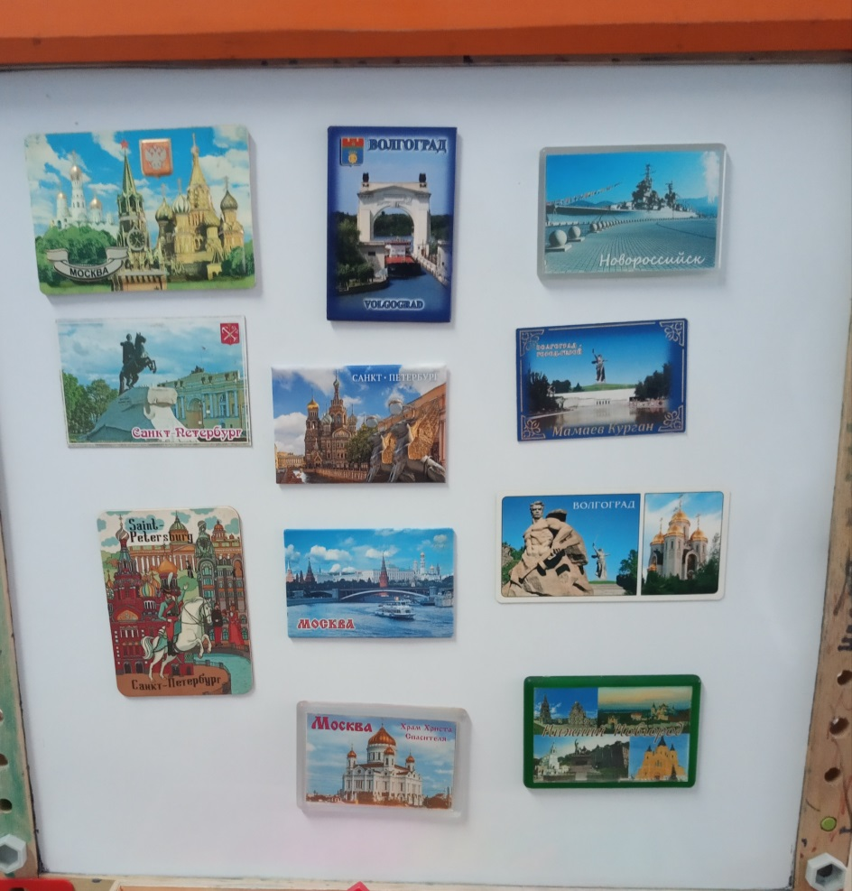
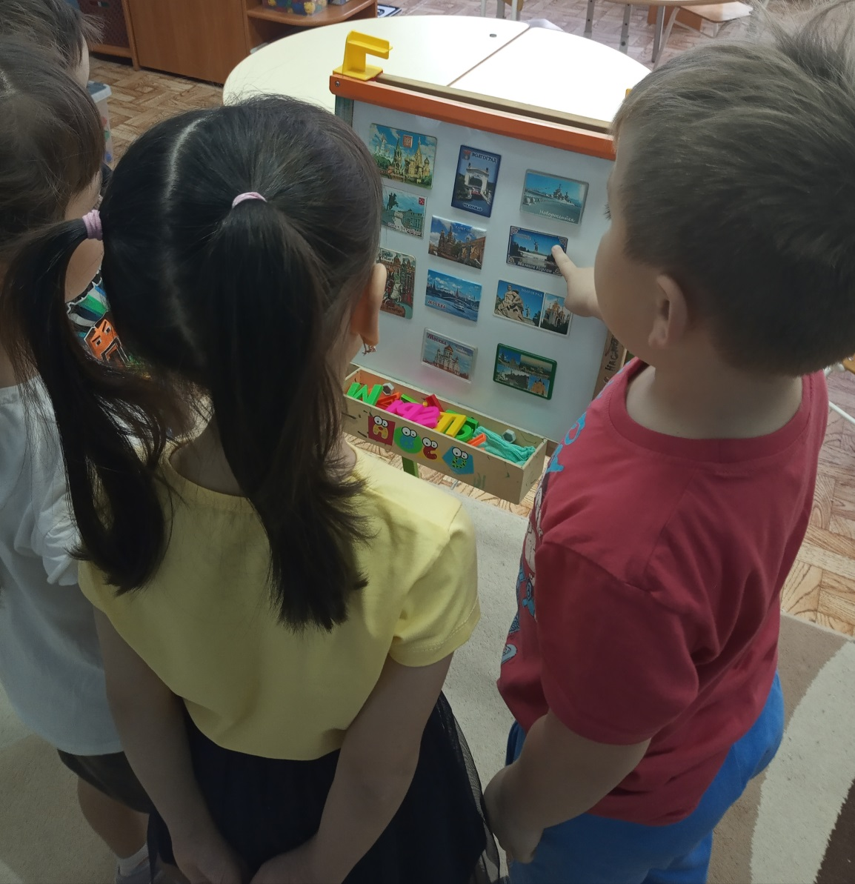

Slide 17
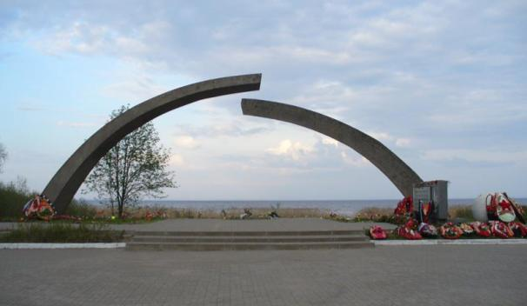
Ленинград
Ожесточенные бои на подступах к Ленинграду начались 10 июля 1941 г. С этого момента началась печально известная 900-дневная блокада города, продолжавшаяся до января 1944 г. Несмотря на начавшийся ужасный голод и непрерывные атаки врага, в результате которых погибли почти 650 000 жителей Ленинграда, они показали себя настоящими героями, все свои силы направлявшими на борьбу с фашистскими захватчиками. Первый прорыв блокады Ленинграда произошел 18 января 1943 г усилиями войск Волховского и Ленинградского фронтов, когда между линией фронта и Ладожским озером был образован коридор 8-11 км шириной. А через год Ленинград был полностью освобожден.

Slide 18
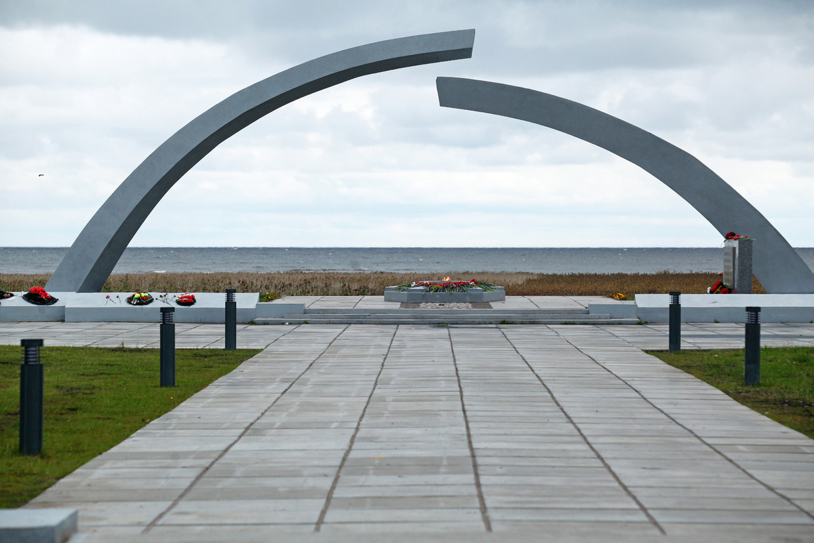
Ленинград
Разорванное кольцо блокады
Ленинград
Разорванное кольцо блокады

Slide 19
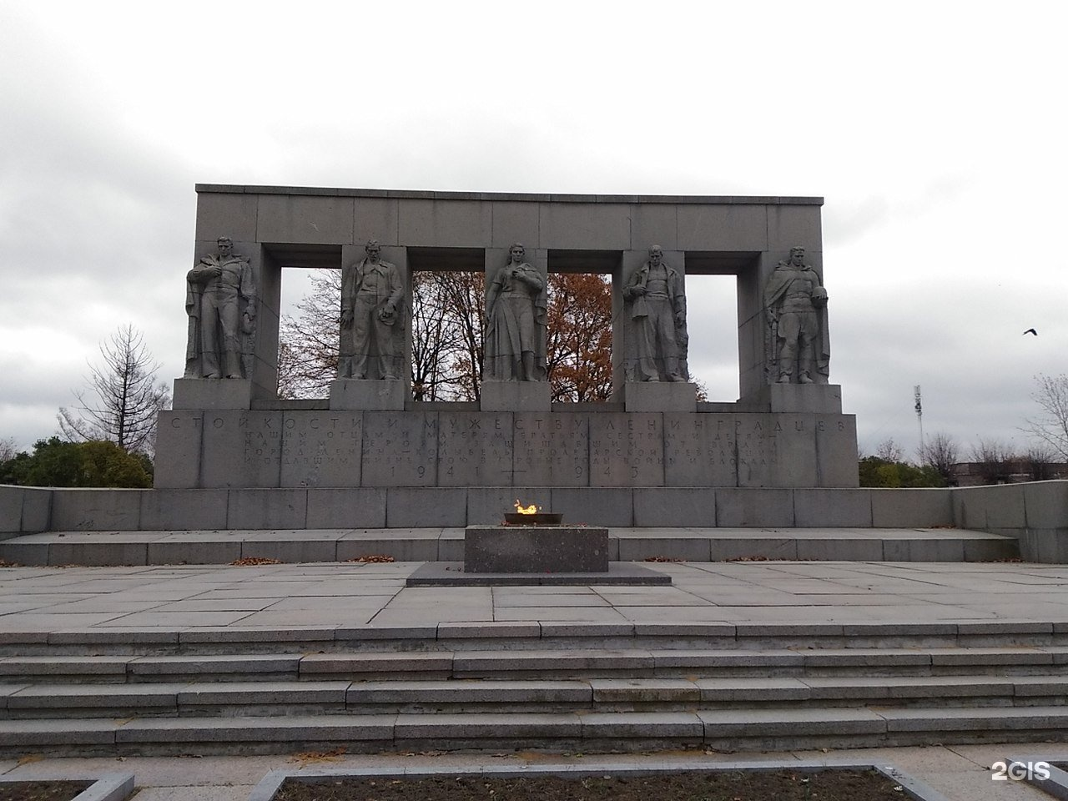
Ленинград
Мемориал защитникам Ленинграда

Slide 20
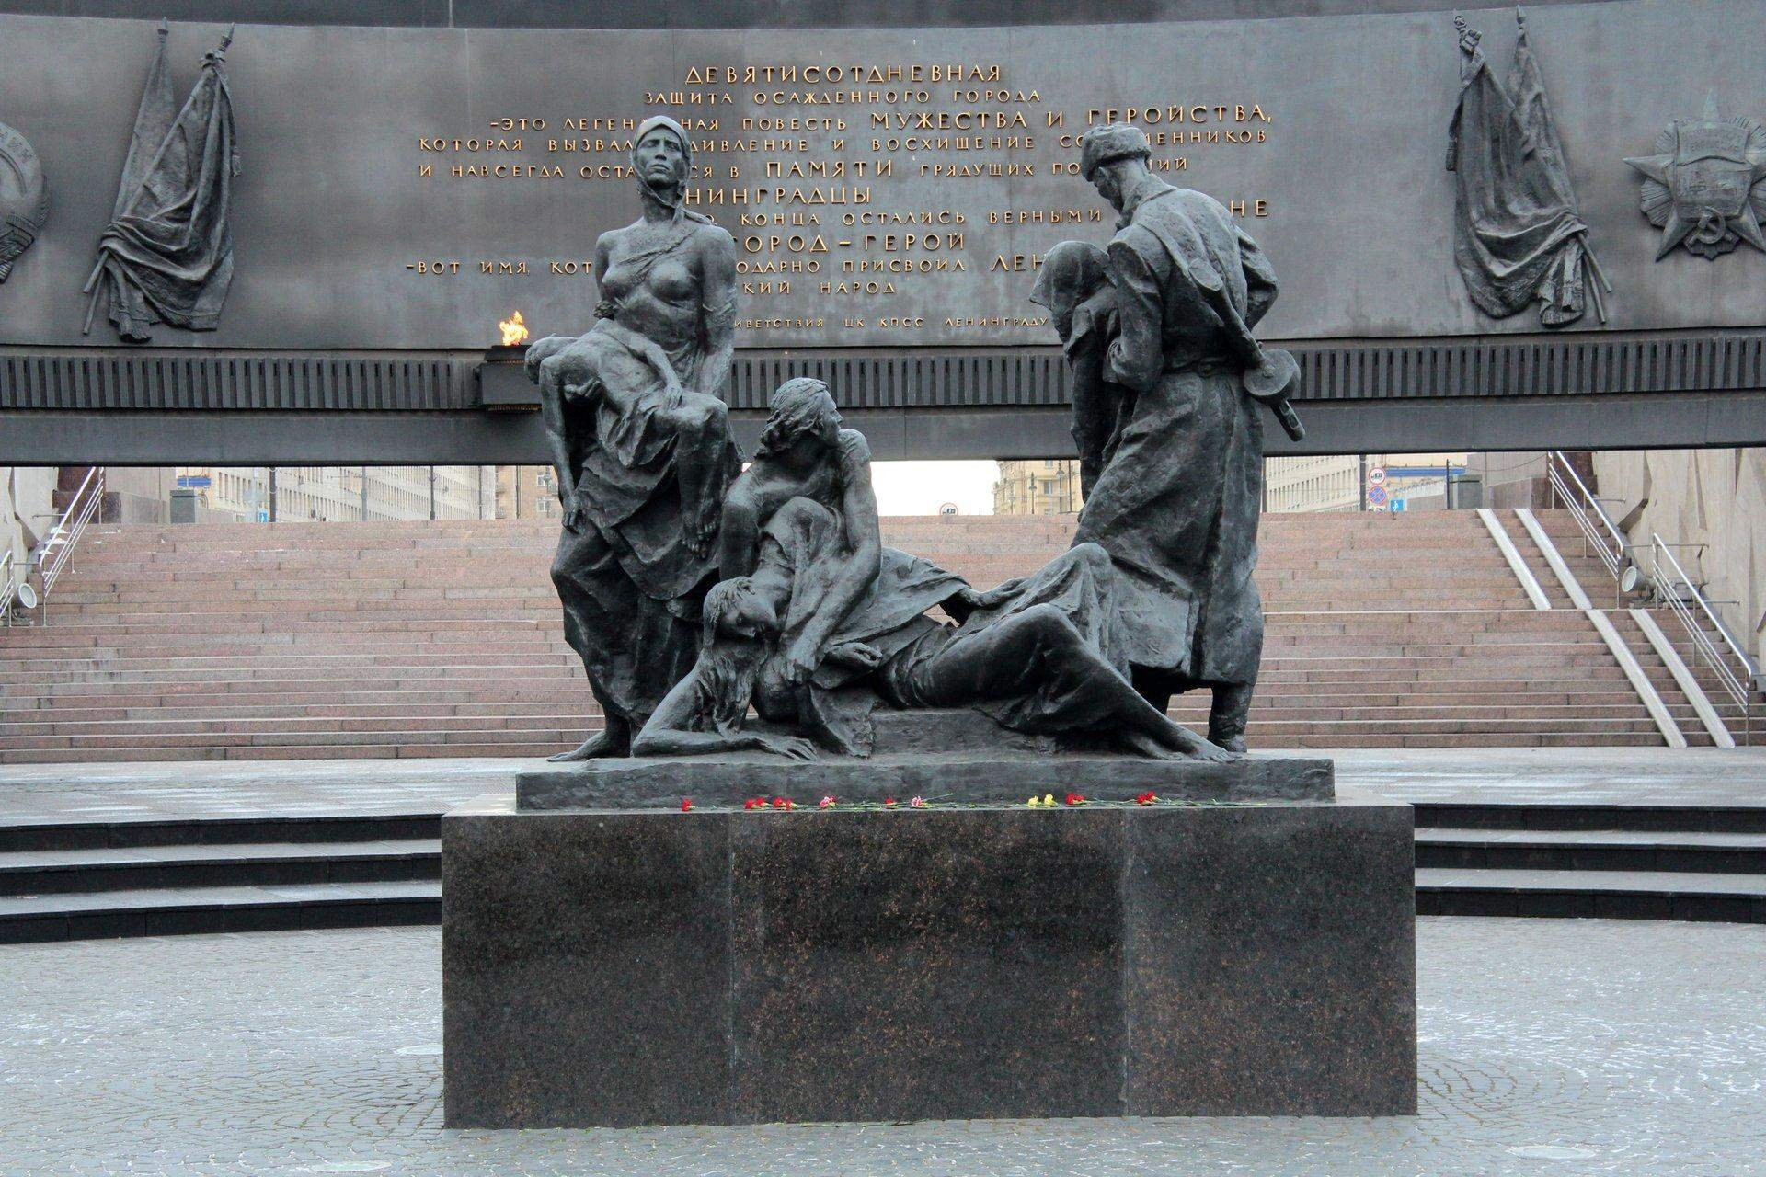
Ленинград
Памятник блокаде Ленинграда

Slide 21
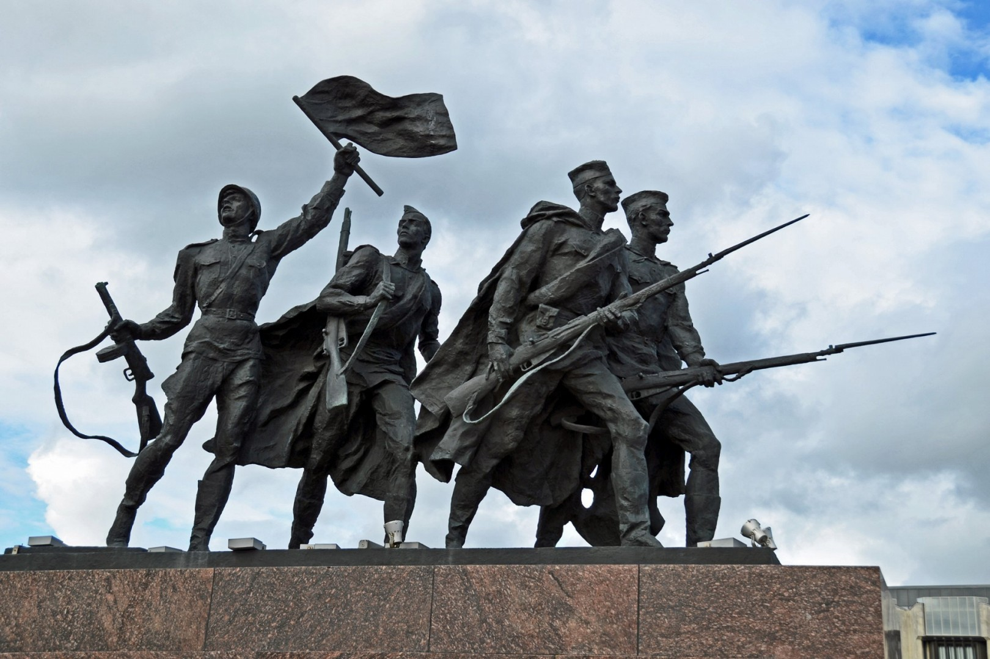
Памятник героическим защитникам Ленинграда

Slide 22
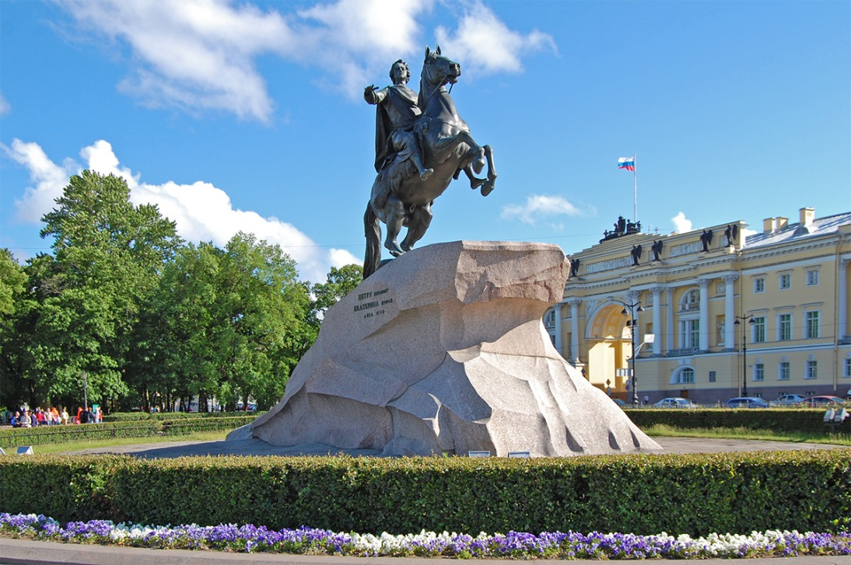
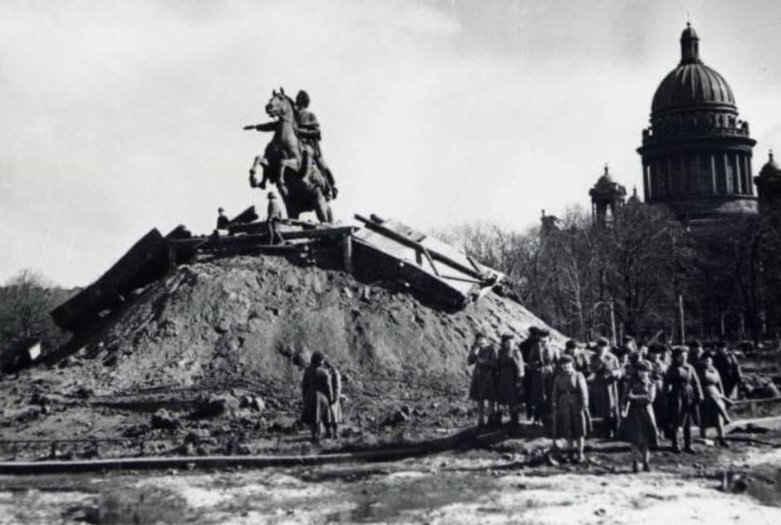
Ленинград
Медный всадник

Slide 23
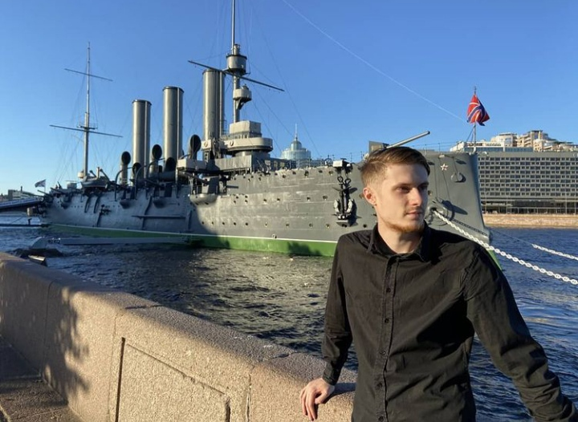
Ленинград
Крейсер Аврора

Slide 24
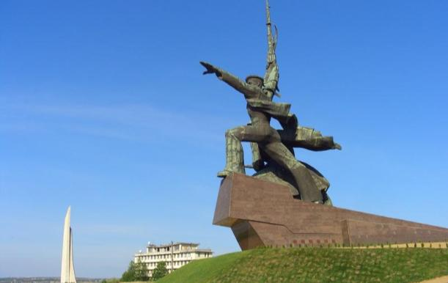
Севастополь
К началу Великой Отечественной войны город Севастополь был крупнейшим портом на Черном море и главной военно-морской базой страны. Его героическая защита от немецко-фашисткой агрессии началась 30 октября 1941г. и продолжалась 250 дней, войдя в историю, как образец активной, длительной обороны приморского города в глубоком тылу врага. Бои за освобождение Севастополя начались 15 апреля 1944 г, когда советские воины вышли к оккупированному городу. Особенно ожесточенные сражения велись на участке, прилегающем к Сапун-горе. Девятого мая 1944 г., солдаты 4-го Украинского фронта, совместно с моряками Черноморского флота освободили Севастополь

Slide 25
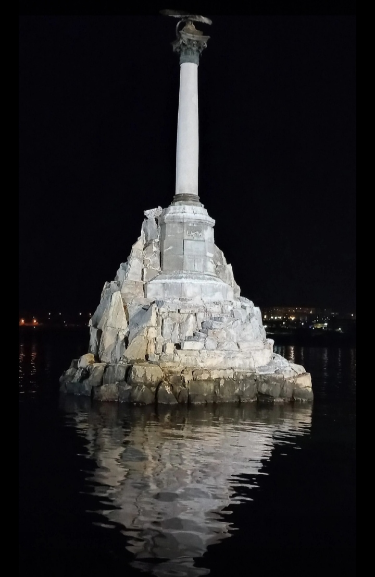
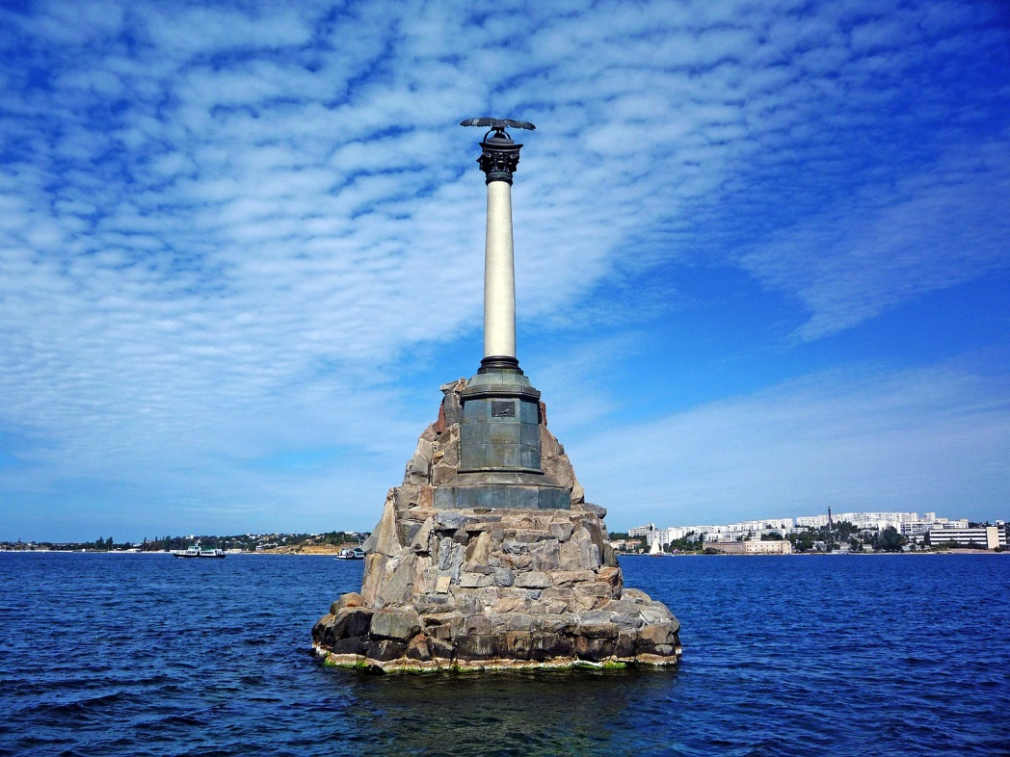
Севастополь
Памятник затонувшим кораблям

Slide 26
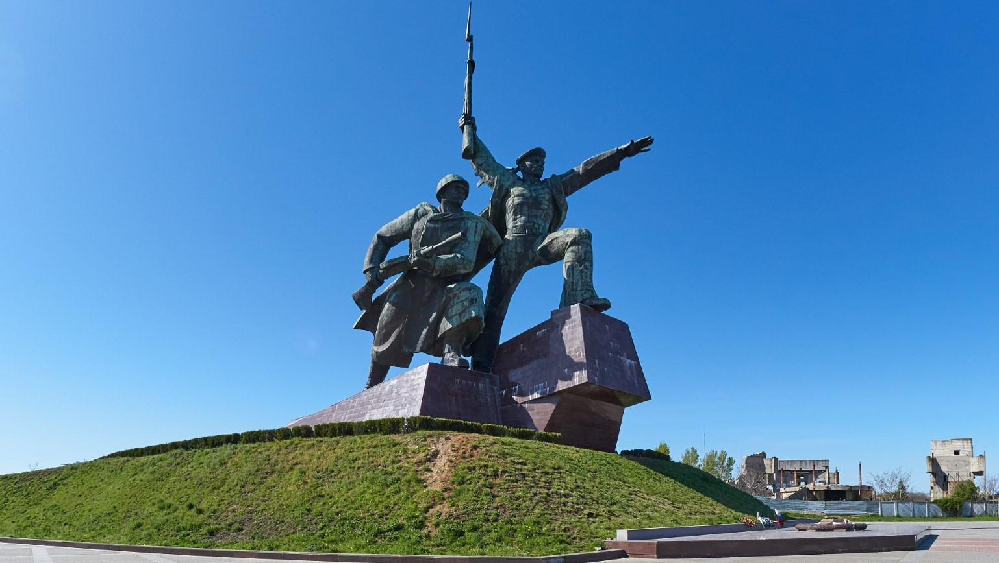
Севастополь
Памятник солдату и матросу

Slide 27
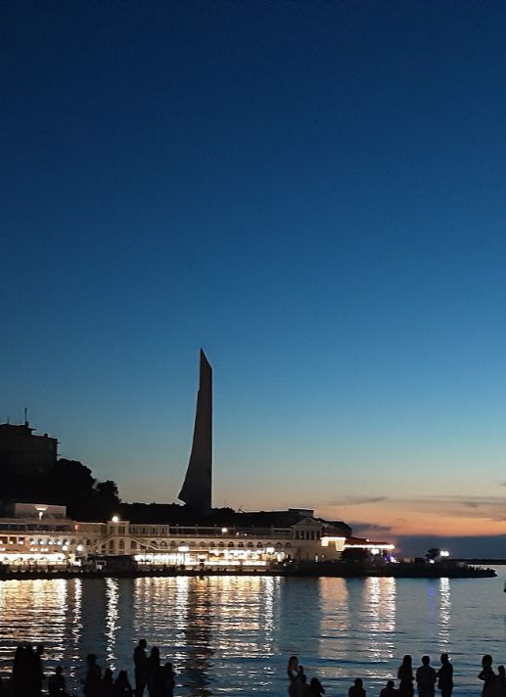
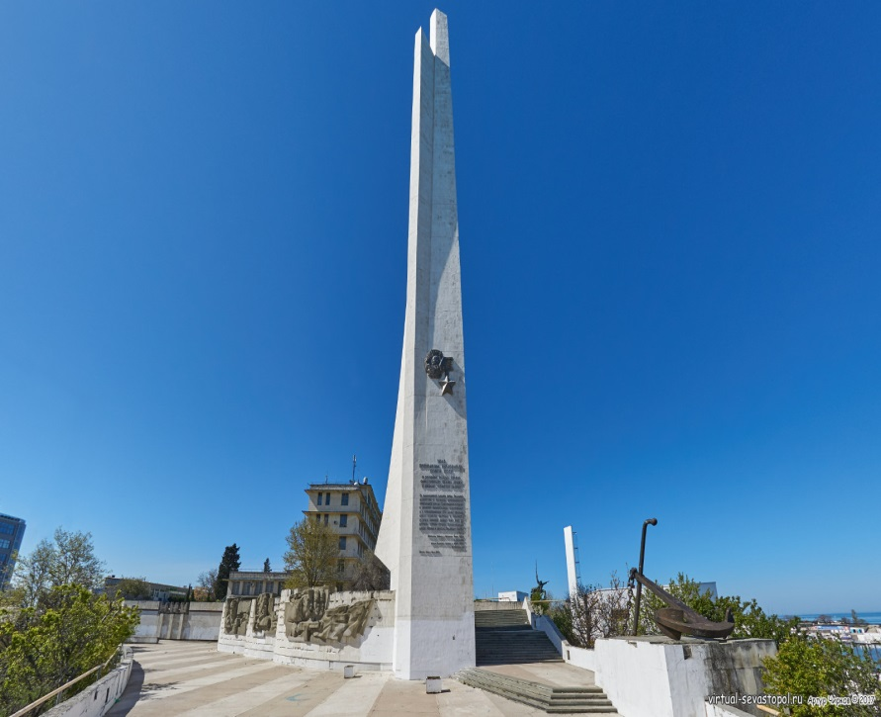
Севастополь
Монумент штык и парус

Slide 28
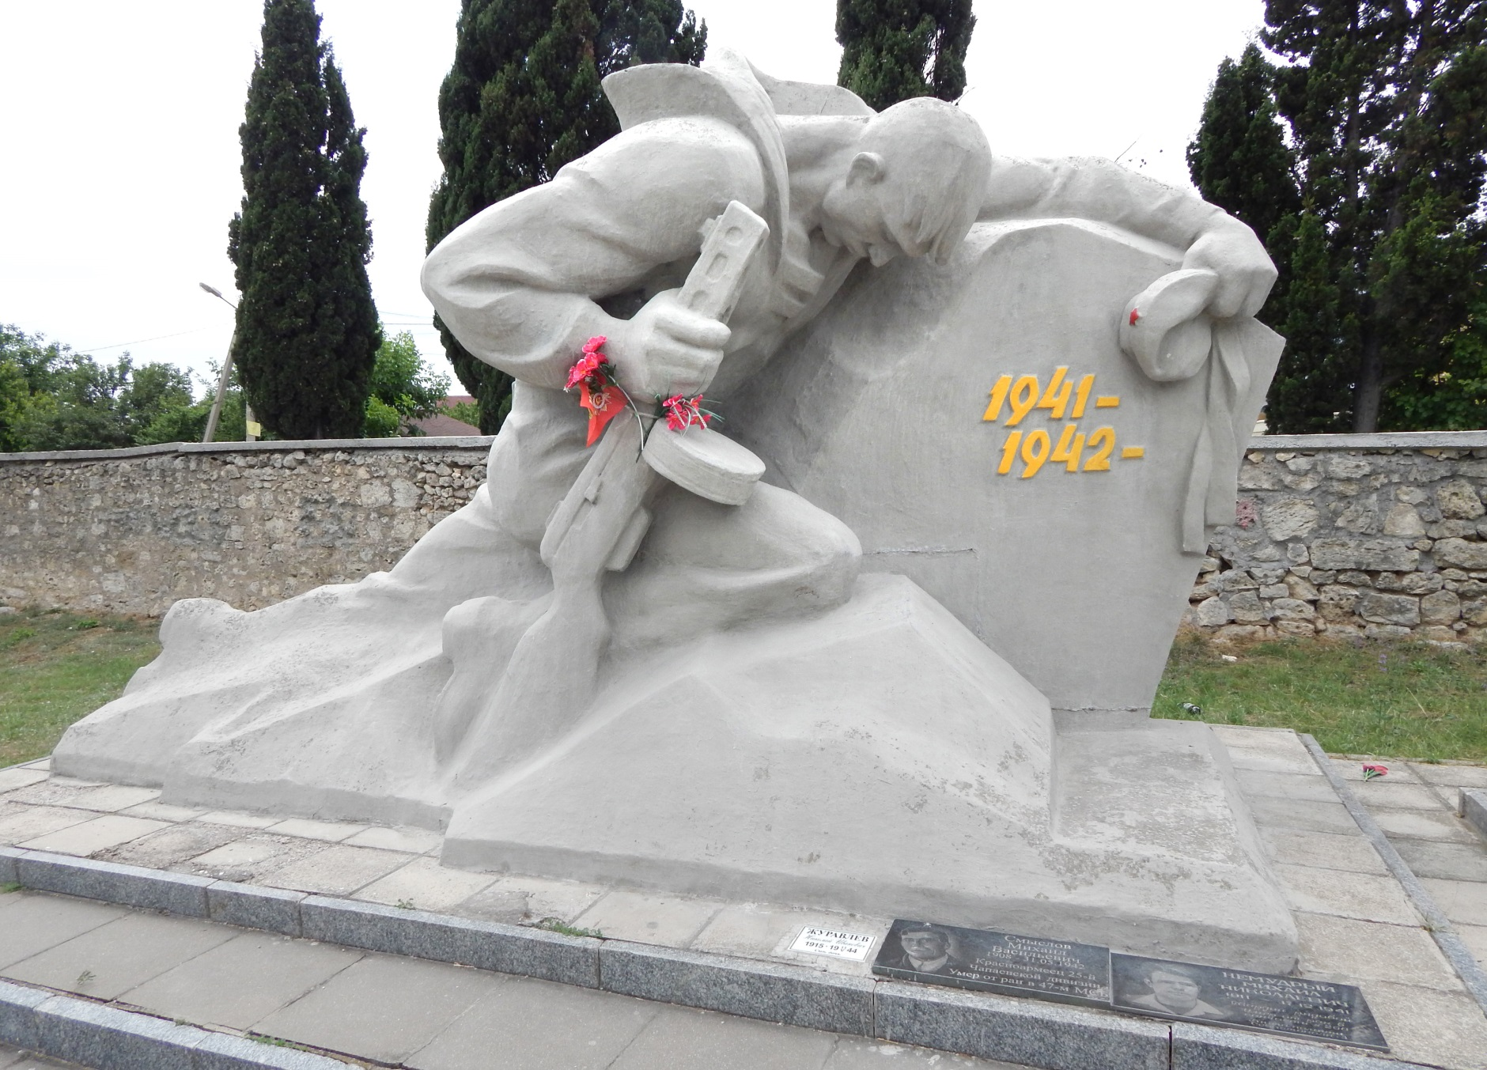
Севастополь
Мемориал Братская могила

Slide 29
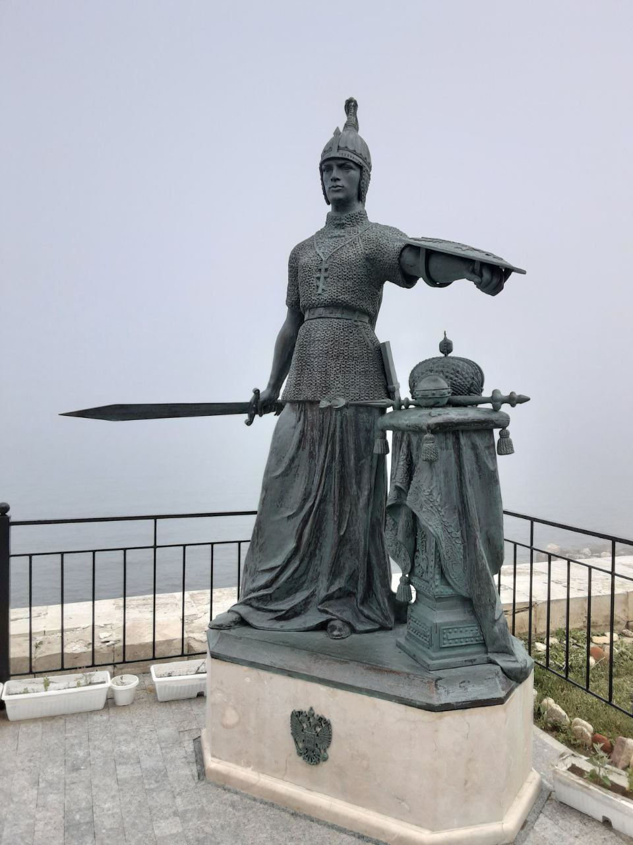
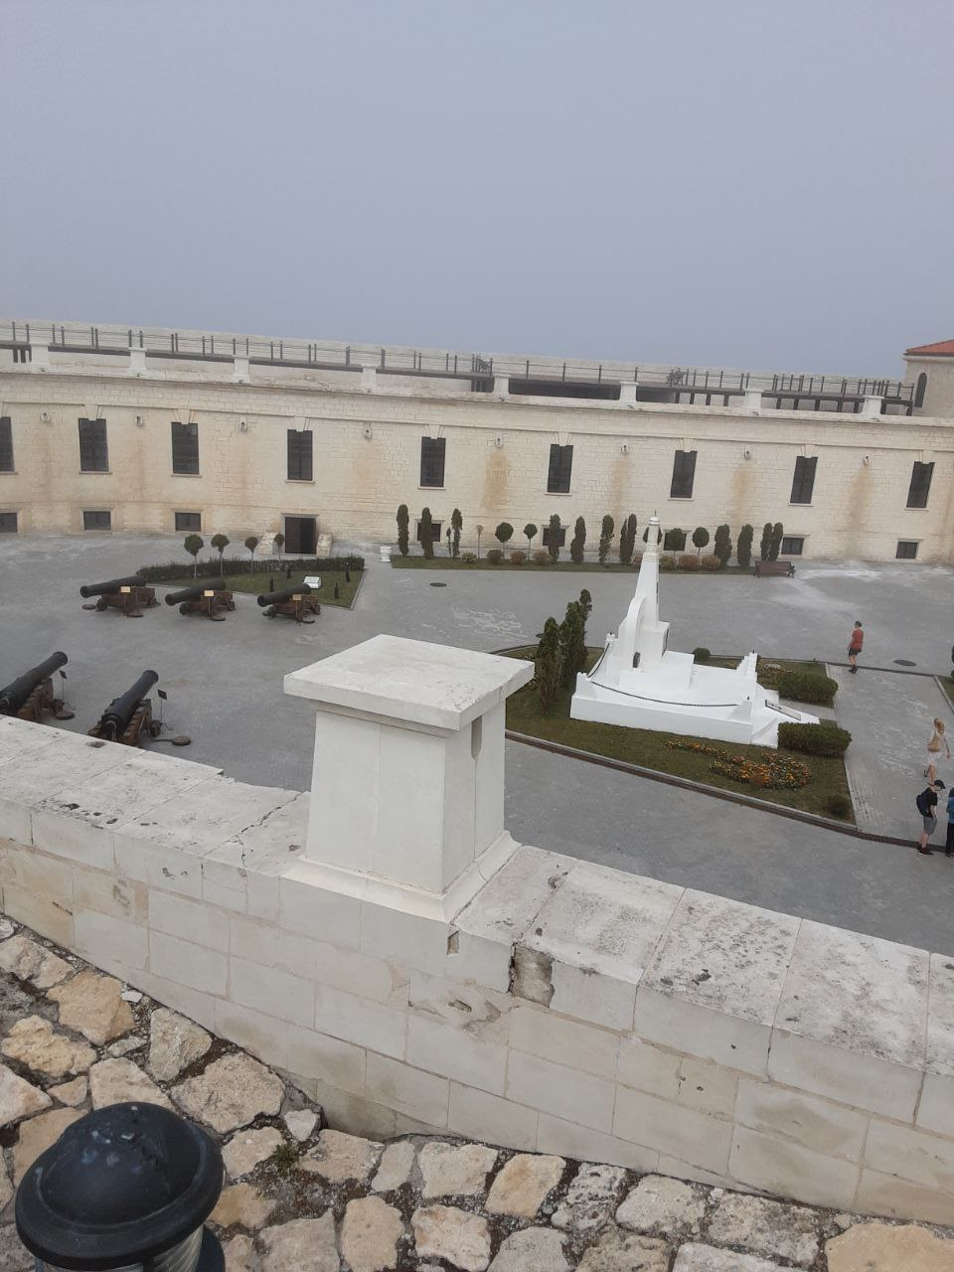
Севастополь
Константиновская батарея

Slide 30
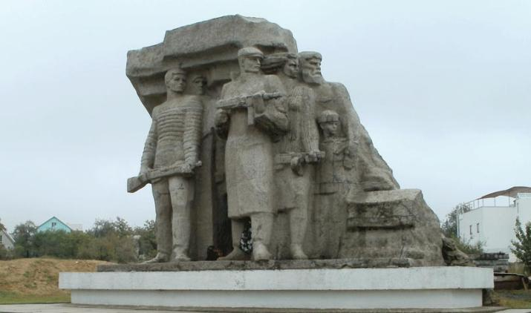
Одесса
Первый большой штурм Одессы немецко-фашистские войска предприняли 20 августа 1941 г. Город был взят 16 октября 1941 г. С этого дня началась беспощадная партизанская борьба с захватчиками: 5 тысяч солдат и офицеров было уничтожено одесскими партизанами - героями, пущено под откос 27 эшелонов с вражеской военной техникой, взорвано 248 машин. За месяцы обороны 38 тысяч простых жителей-героев Одессы перебрались в старинные одесские катакомбы, простирающиеся на многие километры под землей, чтобы принять участие в обороне родного города. Освобождена Одесса была 10 апреля 1944 года.

Slide 31
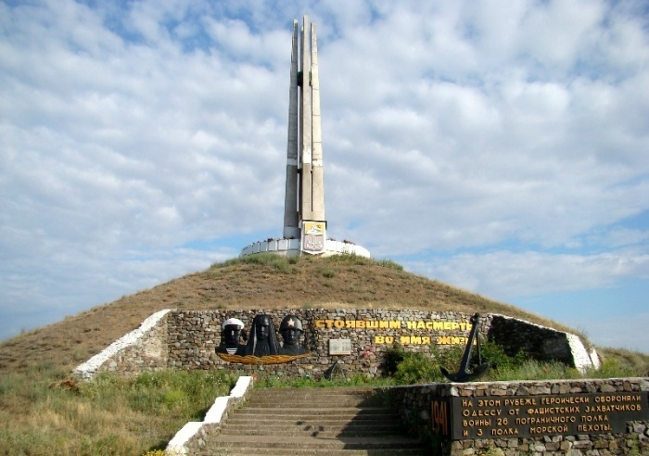
Одесса
Памятник защитникам Одессы

Slide 32
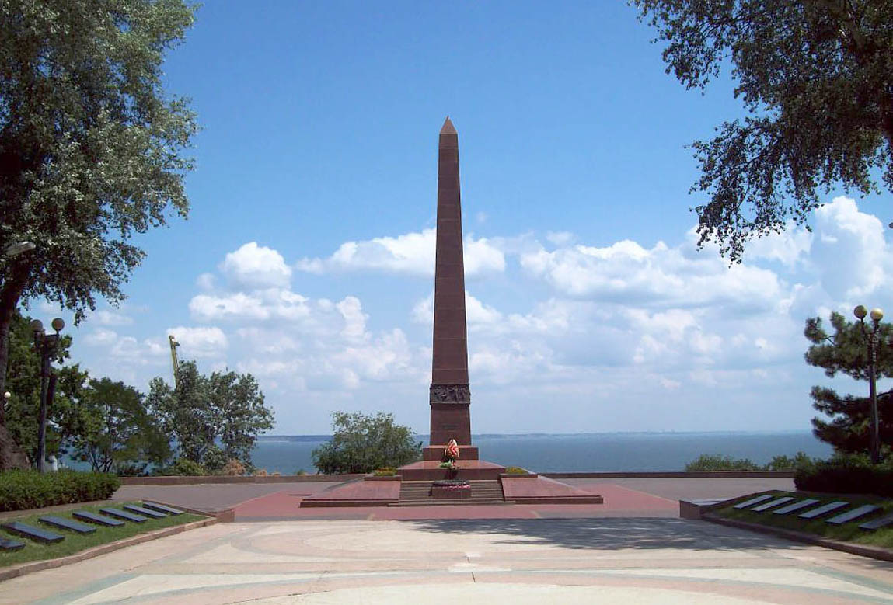
Одесса
Обелиск неизвестному матросу

Slide 33
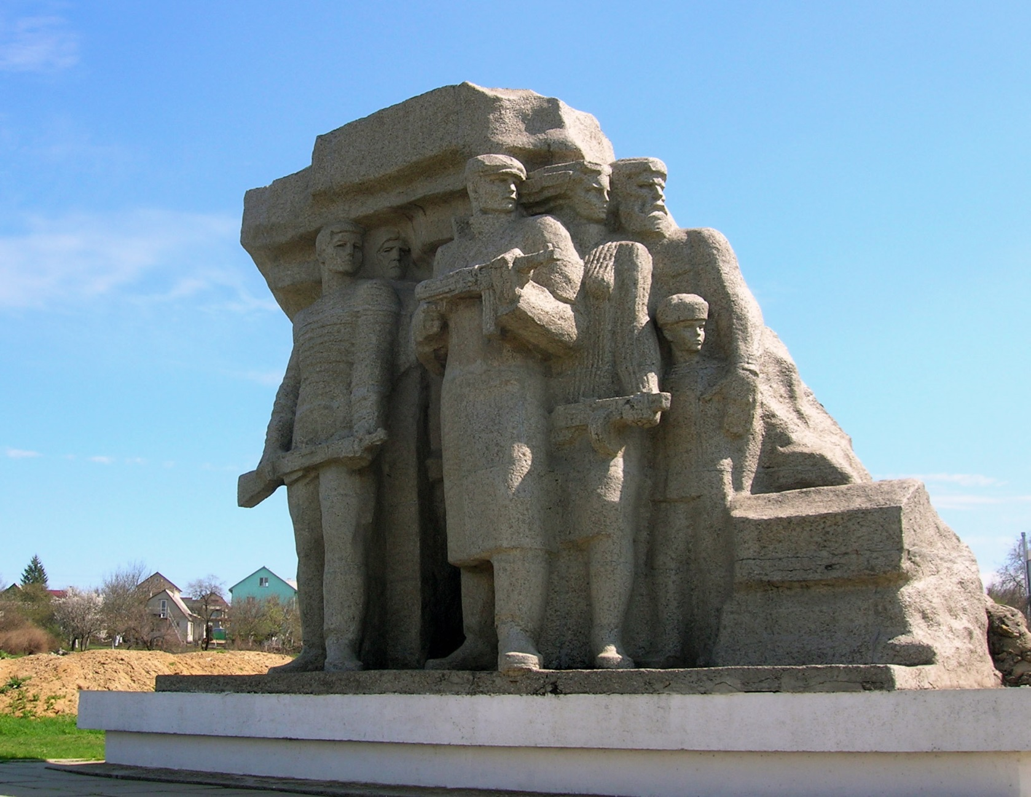
Одесса
Памятник «Народные мстители»

Slide 34
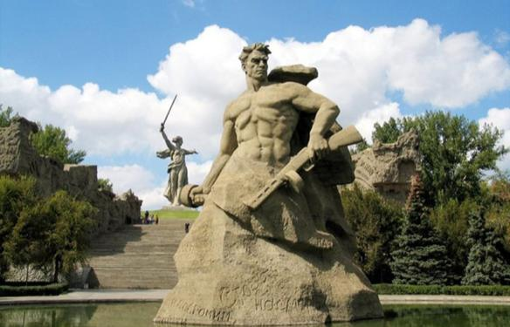
Волгоград (Сталинград)
12 сентября 1942 года враг вплотную подошел к городу. Два месяца ожесточенных оборонительных боев за Волгоград нанесли немцам существенный урон: враг потерял около 700 тысяч человек убитыми и ранеными, а 19 ноября 1942 года началось контрнаступление советских войск. 75 дней продолжались наступательная операция и, наконец, враг под Сталинградом был окружен и полностью разбит. Январь 1943 года принес полную победу на этом участке фронта. Фашистские захватчики были окружены, а генерал Паулюс со всей армией сдался в плен. За все время Сталинградского сражения немецкая армия потеряла более 1,5 миллиона человек.

Slide 35
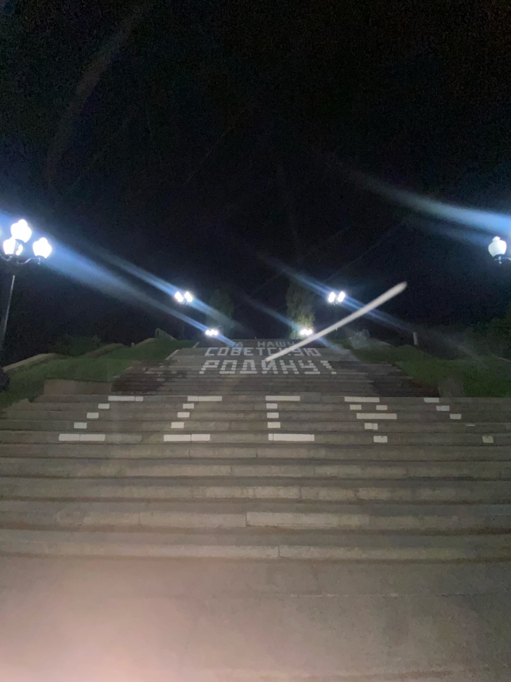
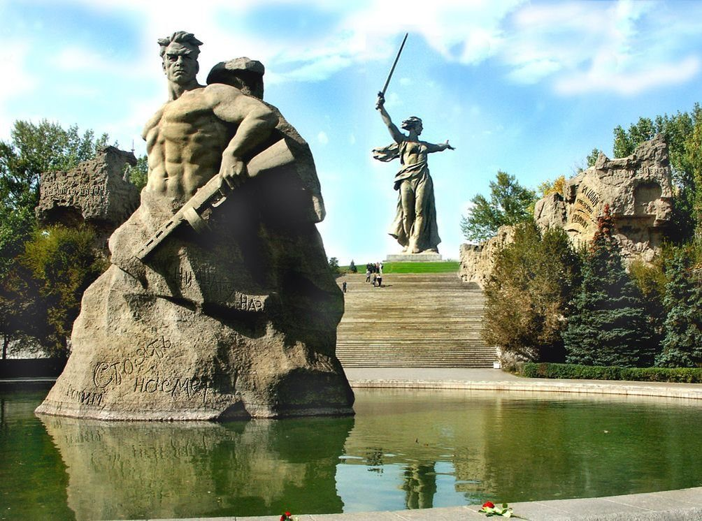
Волгоград
Мамаев курган

Slide 36
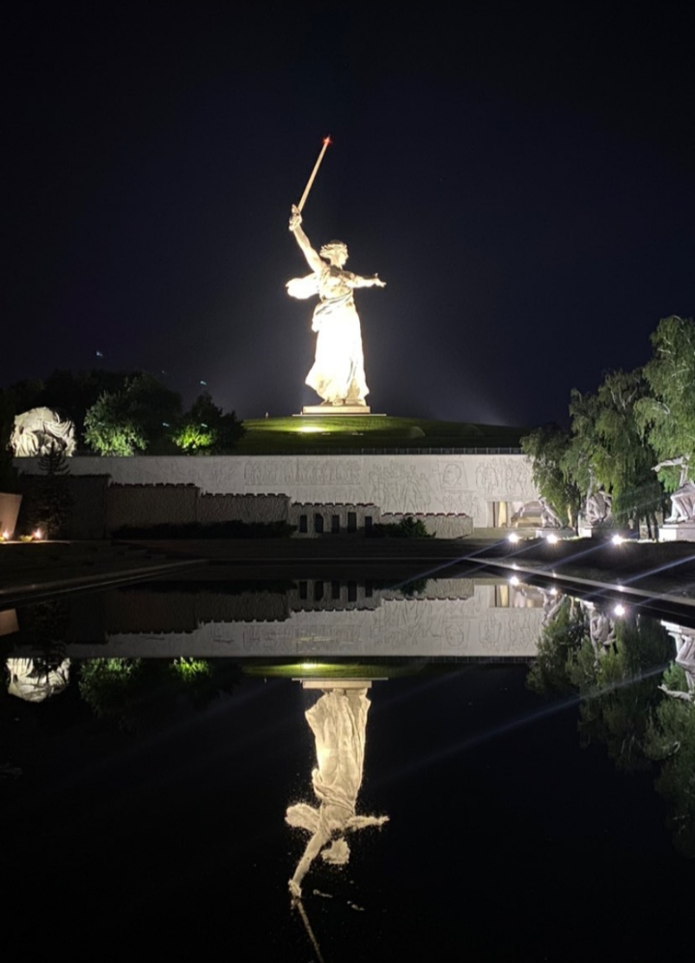
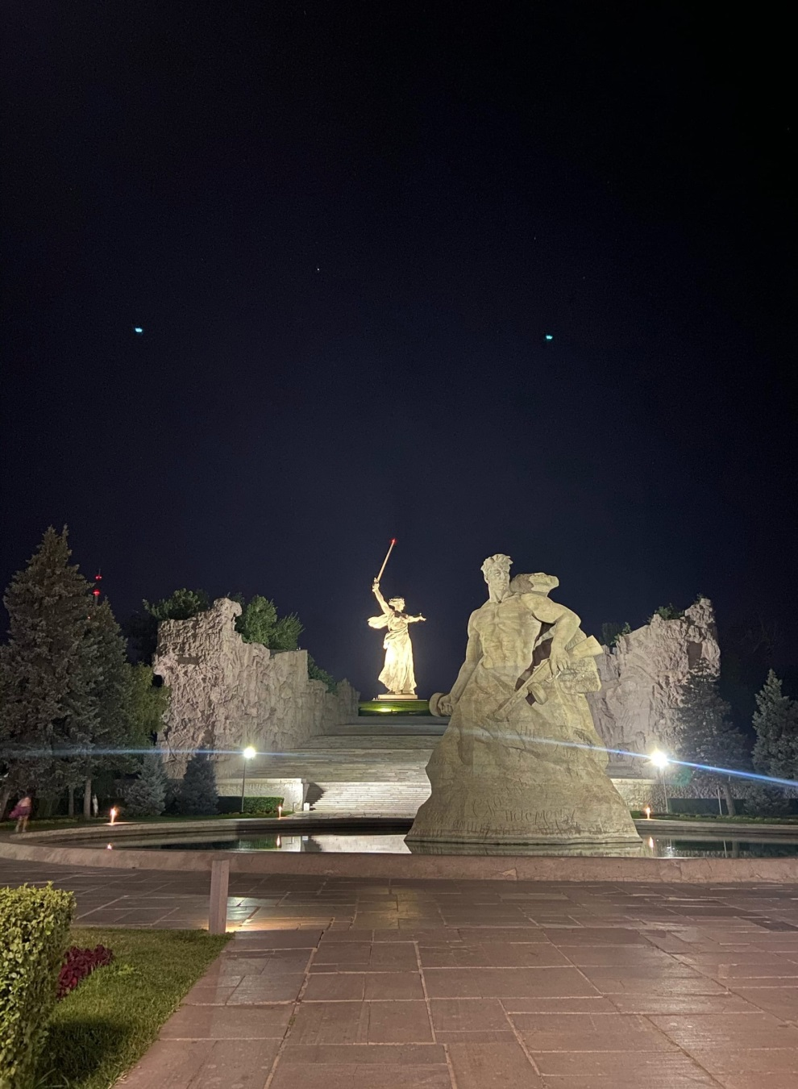
Волгоград
Родина-мать

Slide 37
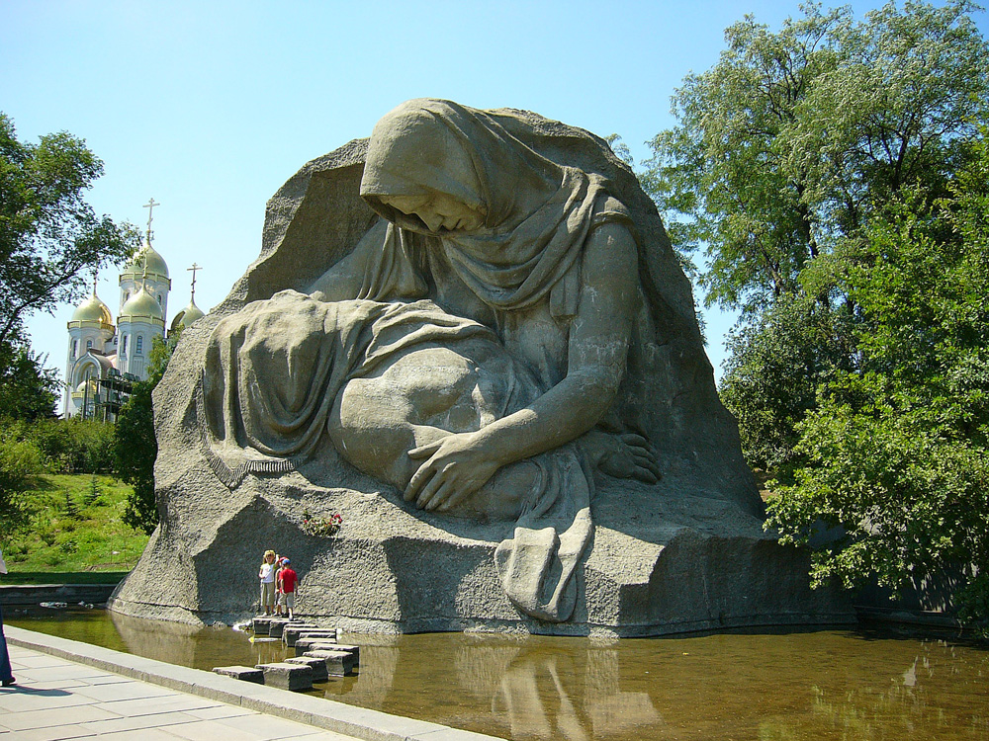
Волгоград
Скорбящая мать

Slide 38
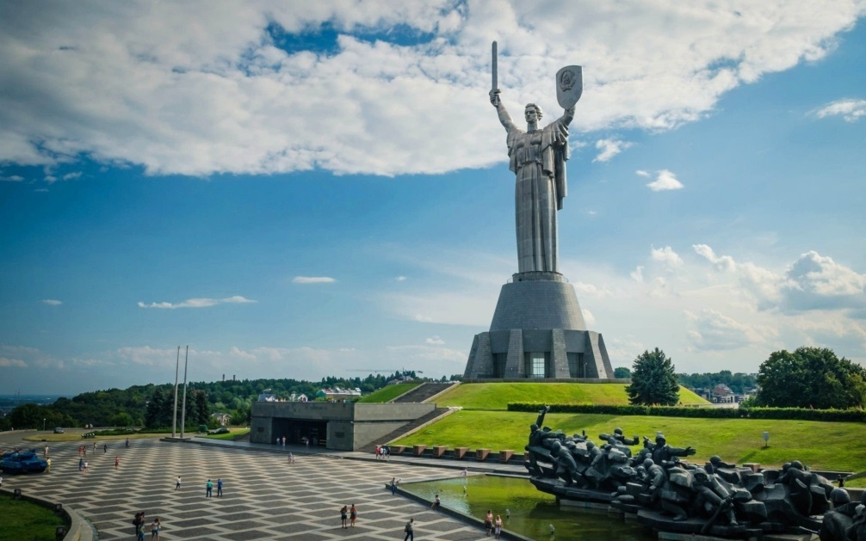
Киев
Внезапный удар по городу Киеву немецкие войска нанесли с воздуха 22 июня 1941 года – в самые первые часы войны, а 6 июля уже был создан комитет по его обороне. С этого дня началась героическая борьба за город, которая продолжалась целых 72 дня. Отвага и мужество героев защитников остановили вражеское наступление на первой линии укреплений города. Потери врага под Киевом насчитывали больше 100 000 человек. Такое длительное сопротивление защитников города вынудило врага отозвать часть сил из наступления в московском направлении и перебросить их на Киев, в силу чего, советские солдаты были вынуждены отступить 19 сентября 1941 года. Киев был освобожден 6 ноября 1943 года.

Slide 39
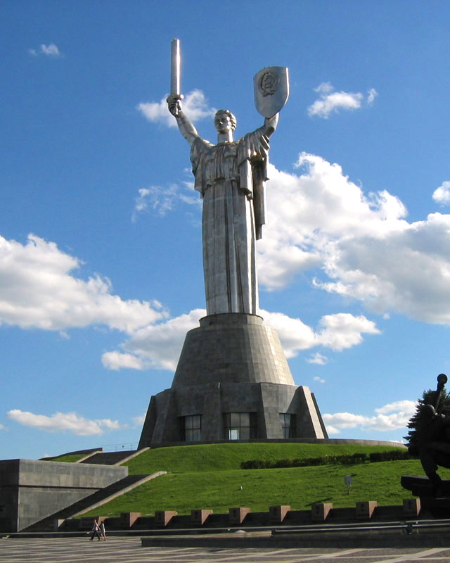
Киев
Мемориал Родина мать

Slide 40
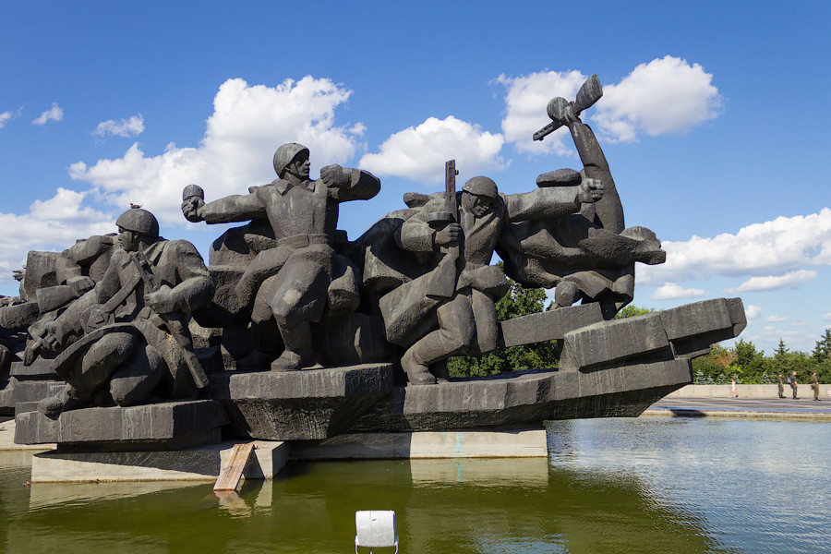
Киев
Мемориал «Битва за Днепр»

Slide 41
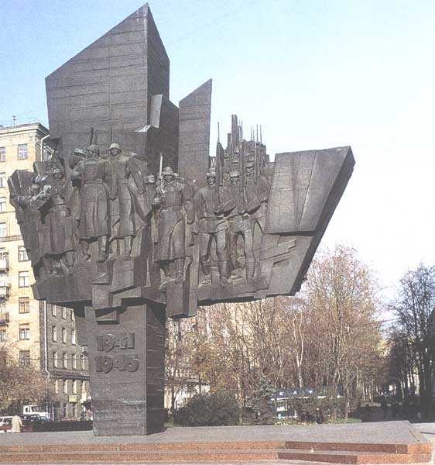
Москва
В агрессивных планах фашисткой Германии захват Москвы имел первостепенное значение, так как именно с ее падением связывалась полная победа немецких войск над СССР. Для захвата города была разработана спецоперация под кодовым названием «Тайфун», в соответствии с которой были предприняты два крупных наступления на столицу нашей Родины в октябре и ноябре 1941 г. В результате завязавшейся ожесточенной битвы, которая продолжалась более 200 дней, враг был отброшен к западу от Москвы на 80-250 км. Это событие укрепило дух всего советского народа и Красной Армии, разбило распространяемый гитлеровцами миф о непобедимости их армии.

Slide 42
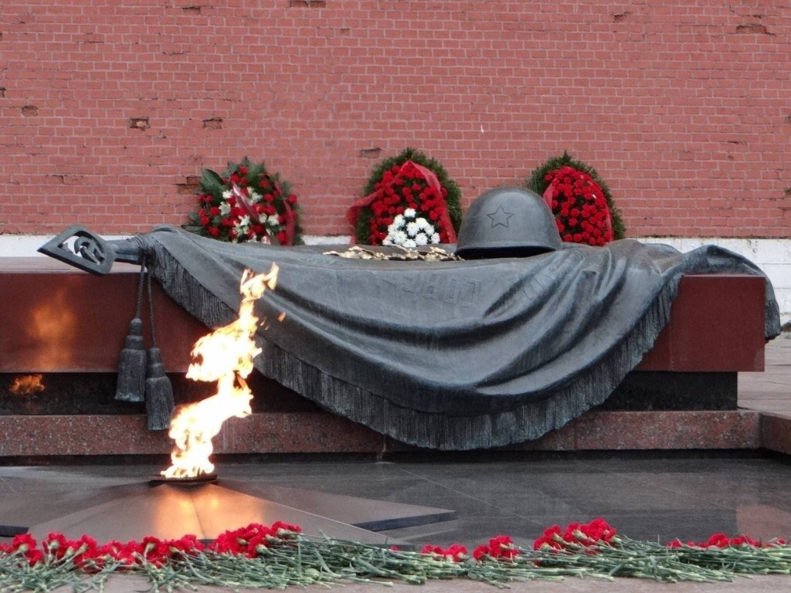
Москва
Монумент неизвестному солдату

Slide 43
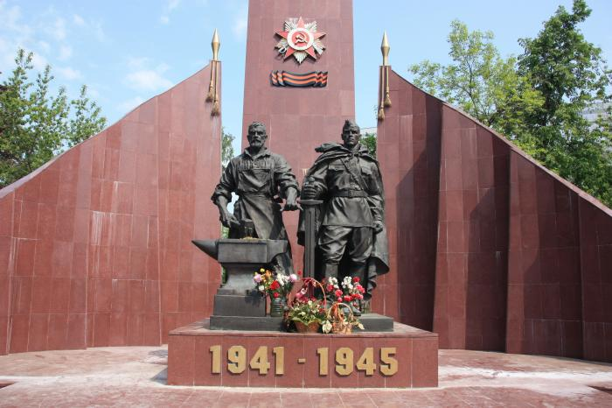
Москва
Монумент Победы в ВОВ

Slide 44
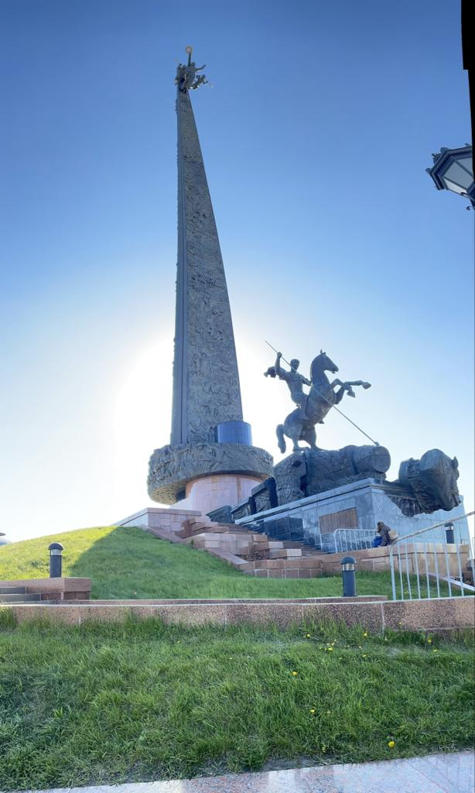
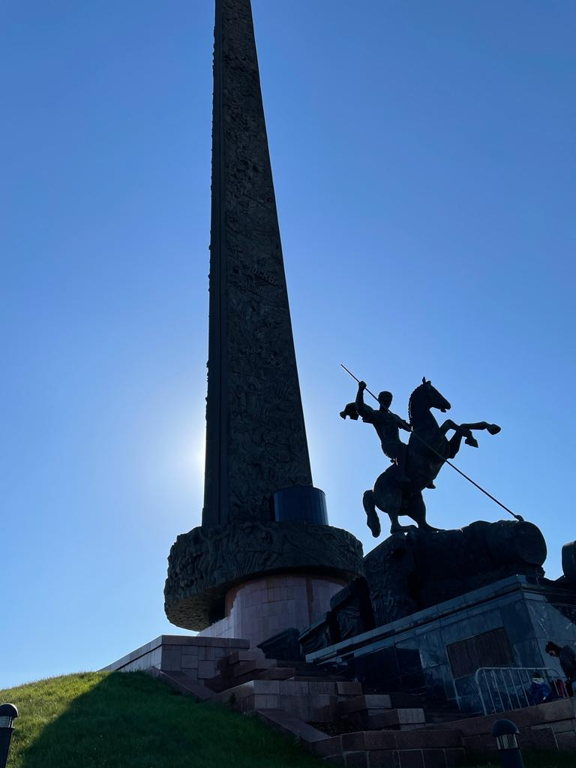
Москва
Поклонная гора, памятник Георгию победоносцу

Slide 45
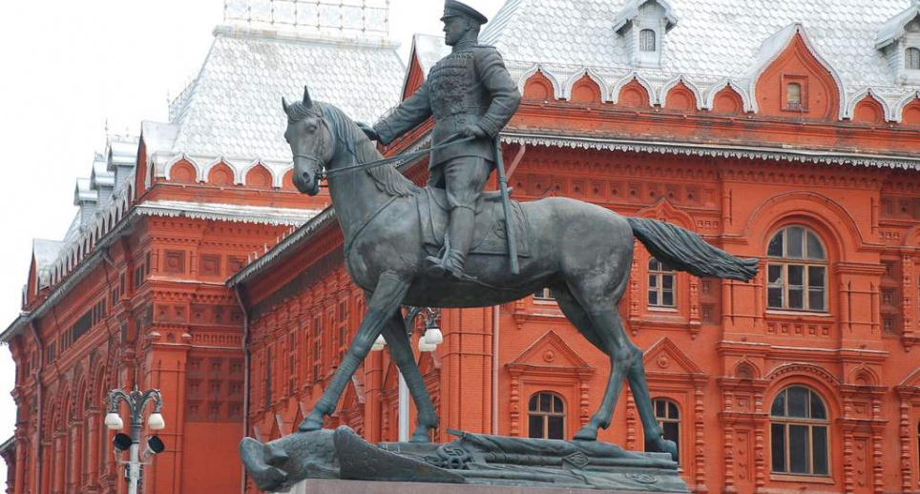
Москва
Памятник маршалу Жукову

Slide 46
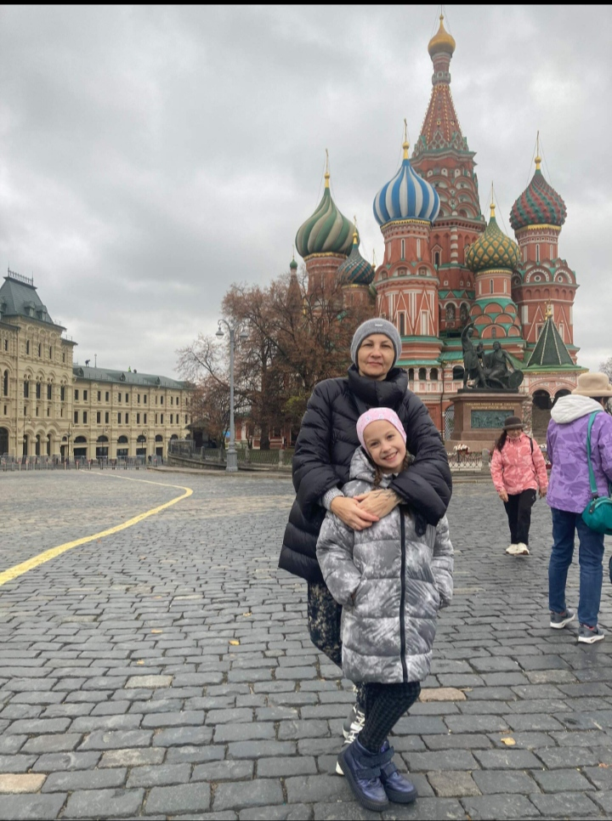
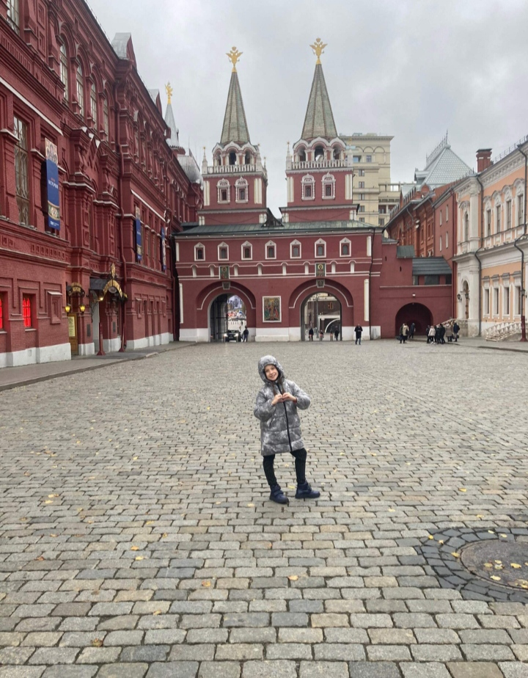
Москва

Slide 47
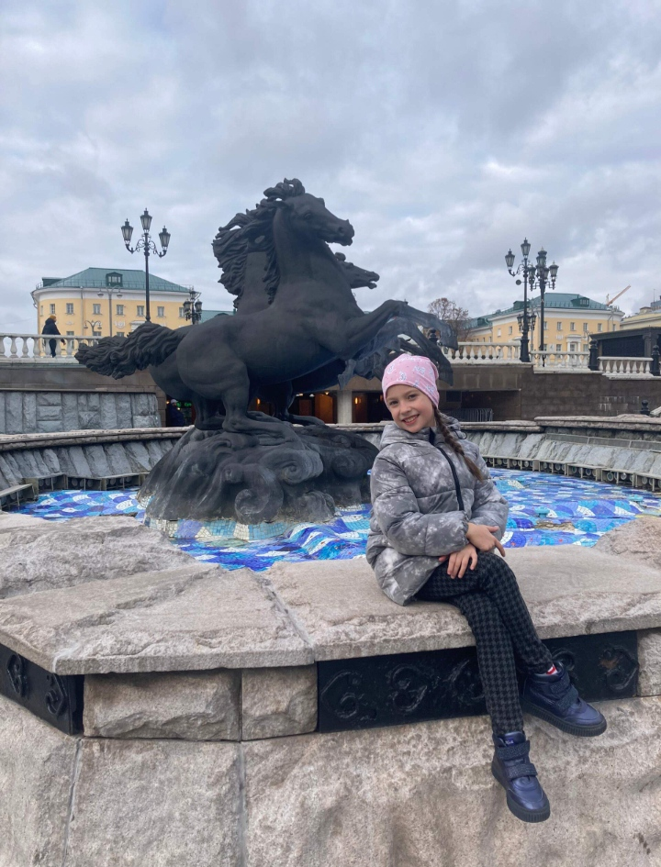
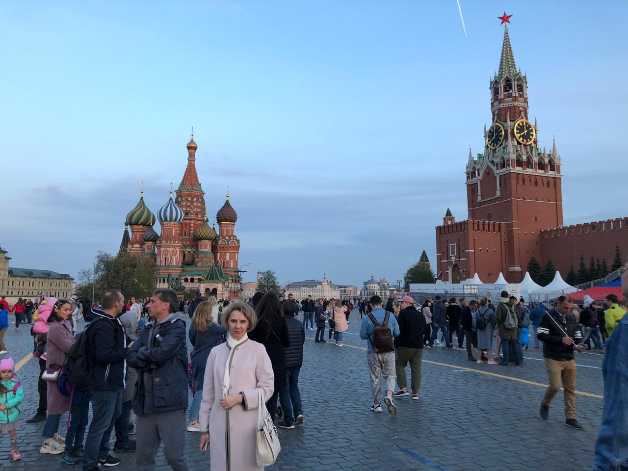
Москва

Slide 48
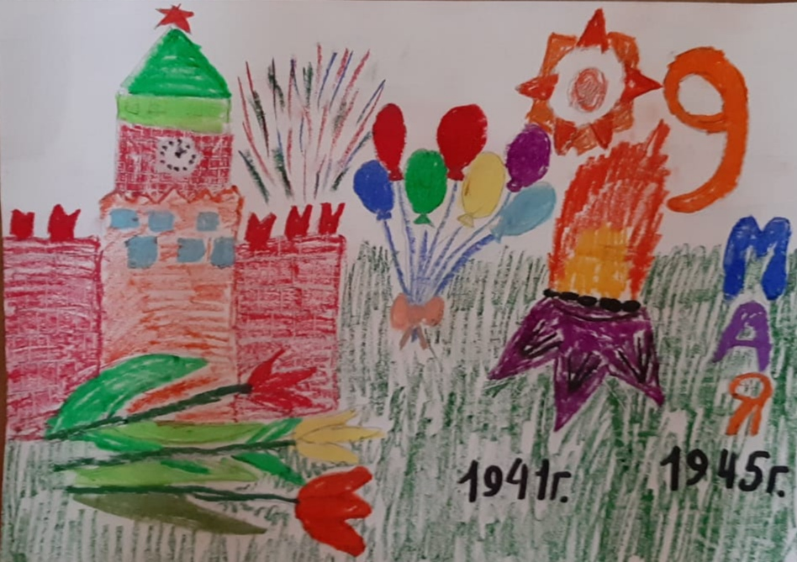
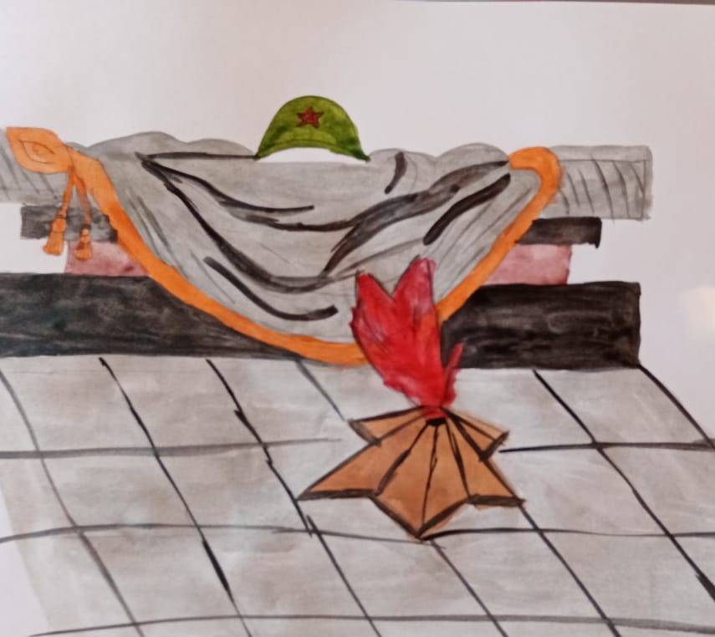
Москва
Рисунки детей

Slide 49
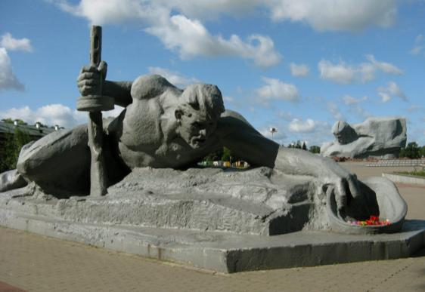
Крепость-Герой Брест
Ранним утром 22 июня 1941 г. вражеской бомбардировке подверглась Брестская крепость, в которой на тот момент находились примерно 7 тысяч советских воинов и члены семей их командиров. Немецкое командование рассчитывало захватить крепость в течение нескольких часов, но 45-я дивизия вермахта застряла в Бресте на неделю и со значительными потерями еще целый месяц подавляла отдельные очаги сопротивления героев-защитников Бреста. Около 5-6 тысяч советских воинов попали в плен. Но и потери вермахта от того отпора героев – защитников Бреста оказались значительны – 1121 человек убитыми и ранеными, что составляет 5% от всех потерь гитлеровской армии в первую неделю войны.

Slide 50
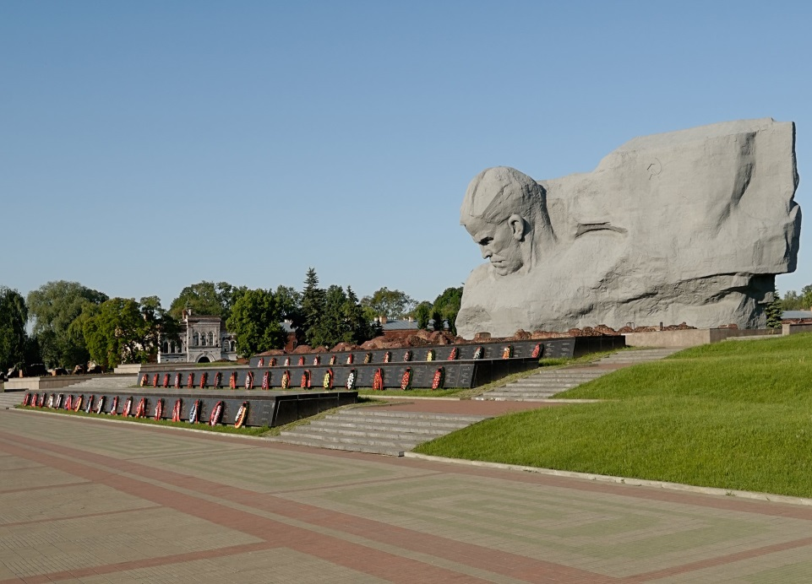
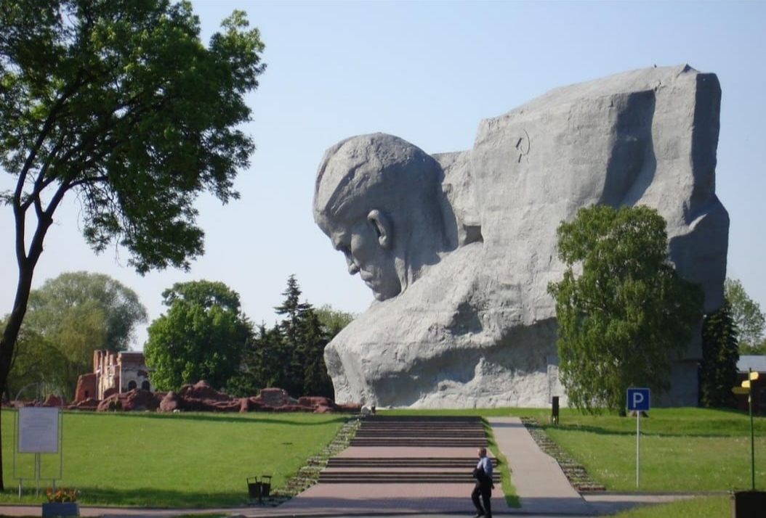
Брест
Мемориальный комплекс Брестская крепость

Slide 51
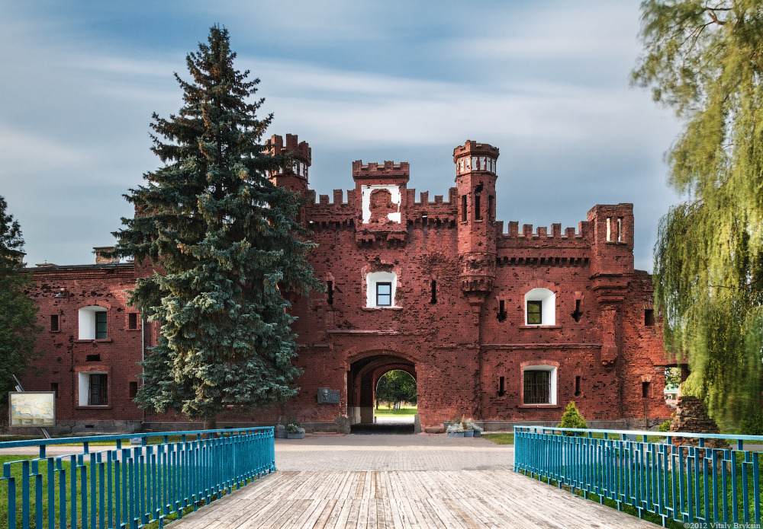
Брестская крепость

Slide 52
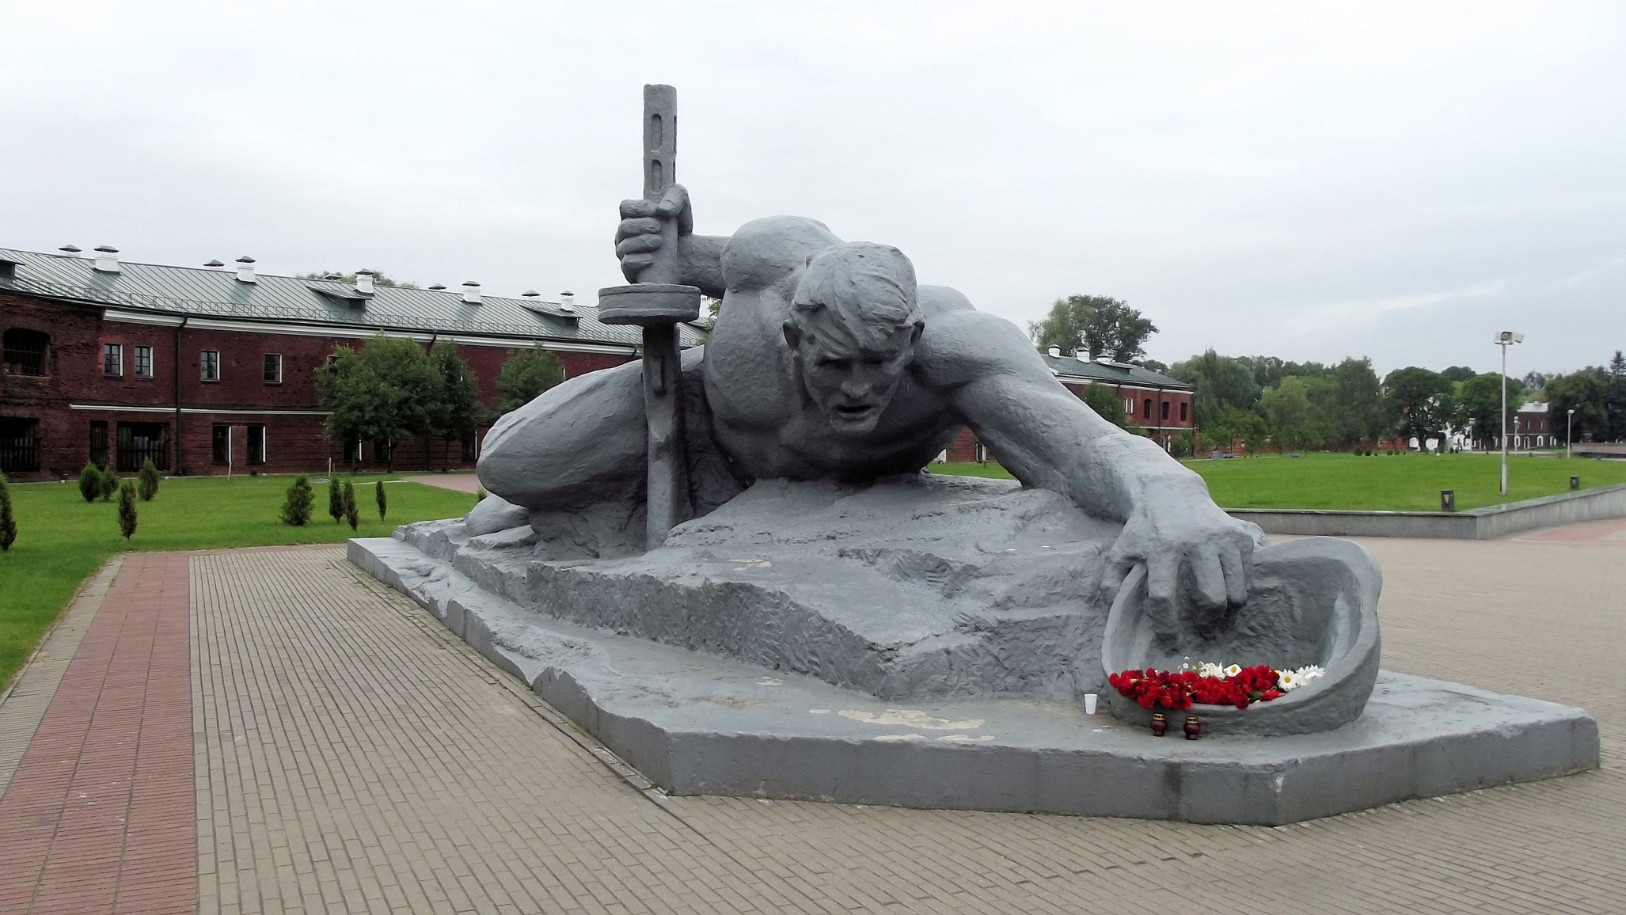
Брест
Мемориал жажда в Брестской крепости

Slide 53
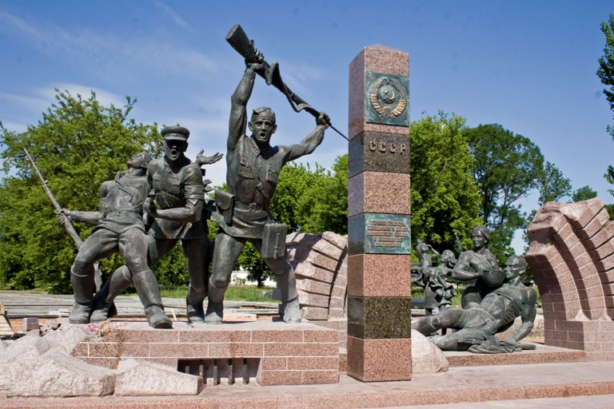
Брест
Памятник воинам пограничникам

Slide 54

Новороссийск
Для защиты города Новороссийска 17 августа 1942 года был создан Новороссийский оборонительный район, в который входили 47-ая армия, моряки Азовской военной флотилии и Черноморского флота. 7 сентября 1942 г. врагу удалось войти в город и захватить в нем несколько административных объектов. Но уже через четыре дня гитлеровцы были остановлены в юго-восточной части города и перешли к оборонительной позиции. Победоносную запись в историю битвы за освобождение Новороссийска внесла высадка в ночь на 4 февраля 1943 г. морского десанта. Сражение за Новороссийск длилось 225 дней и закончилась полным освобождением города-героя 16 сентября 1943 г.

Slide 55

Новороссийск
Монумент МАЛАЯ ЗЕМЛЯ

Slide 56

Новороссийск
Памятник «Матрос с гранатой»

Slide 57

Новороссийск
Памятник воинам-защитникам Новороссийска

Slide 58

Новороссийск
Памятник солдатам

Slide 59

Новороссийск
Памятник непокоренным

Slide 60

Керчь
Керчь была одним из первых городов, попавших под удар немецко-фашистских войск в начале войны. За все время через нее четырежды проходила линия фронта и за годы войны город был дважды оккупирован немецко-фашистскими войсками. Легендарной страницей, вписанной в историю Великой Отечественной войны, стала упорная борьба и длительная оборона в Аджимушкайских каменоломнях. Советские воины показали всему миру образец взаимной выручки, верности воинскому долгу и боевого братства. 320 дней город был в руках врага. 1 ноября 1943 года 18 автоматчиков заняли небольшой курган. Все эти герои погибли на взятом плацдарме, но не пропустили врага. Продолжавшийся 40 дней непрерывный бой вошел в историю под названием «Огненная земля». Город был освобожден 11 апреля 1944 г

Slide 61

Керчь
Мемориал Аджимушкайские каменоломни

Slide 62

Керчь
Памятник десантникам

Slide 63

Керчь
Обелиск славы

Slide 64

Минск
Минск с первых дней Великой Отечественной войны оказался в самом центре сражений, так как находился на направлении главного удара гитлеровцев, на Москву. Передовые части войск врага подошли к городу 26 июня 1941 г. После упорных и тяжелых боев, 28 июня советские войска были вынуждены отступить и оставить город. Но мужественные минчане не покорились врагу, в городе начали создаваться подпольные группы и диверсионные отряды, в которых состояли даже антифашисты зарубежных стран. Минск был освобожден 3 июля 1944 г. В Минске одним из символом воинской доблести является величественный «Курган Славы» на месте так называемого «Минского котла», где произошло окружение более 100 тыс. немецких солдат.

Slide 65

Минск
Памятник войне

Slide 66

Минск
Курган славы

Slide 67

Минск
Мемориал «Операция Багратион»

Slide 68

Минск
Памятник партизанам

Slide 69

Минское гетто
Памятник жертвам Холокоста
(мемориал «Яма»)

Slide 70

Тула
Тула была очередной ступенью для рвущегося к Москве противника. Жители города опоясали Тулу лентами окопов, внутри города выкопали противотанковые рвы, установили надолбы и «ежи», построили баррикады и опорные пункты. Параллельно этому велась активная работа по эвакуации оборонных заводов. Фашисты бросили на взятие Тулы свои отборные войска: три танковых дивизии, одну моторизованную и полк «Великая Германия».
Несмотря на самые ожесточенные атаки, в которых участвовало со стороны противника около сотни танков, фашистам так и не удалось пробиться к Туле ни на одном участке сражений. В результате, город выстоял! Враг не смог его захватить.

Slide 71


Тула
Мемориал защитникам неба

Slide 72

Тула
Памятник героям обороны города 1941г.

Slide 73

Тула
Памятник защитникам города

Slide 74

Тула
Монумент бессмертный полк

Slide 75

Смоленск
С началом Великой Отечественной войны Смоленск оказался на пути главного удара фашистских войск по направлению к Москве. Первой бомбардировке город подвергся 24 июня 1941 г. 10 июля 1941 г началось Смоленское сражение, которое продлилось до 10 сентября1941 г. Решающей была битва за ликвидацию Ельнинского выступа. В ходе ее, советские солдаты-герои разгромили пять дивизий фашистов и 6 сентября 1941 г. освободили город Ельню, остановив наступление гитлеровцев на московском направлении фронта. Несмотря на героические усилия защитников Смоленска, 29 июля 1941 г. гитлеровцам удалось войти в город. Оккупация продлилась до 25 сентября 1943 г.

Slide 76

Смоленск
Обелиск городу-герою

Slide 77

Смоленск
Курган бессмертия

Slide 78

Смоленск
Памятник «Скорбящая мать»

Slide 79

Смоленск
Памятник партизанам Смоленщины

Slide 80

Смоленск
Монумент «Освобождение Смоленска»

Slide 81

Мурманск
Вражеское наступление началось 29 июня 1941 года, но наши солдаты остановили врага в 20-30 километрах от пограничной линии. Ценой ожесточенных боев и безграничного мужества, линия фронта оставалась неизменной до 1944 года, когда наши войска начали наступление. Мурманск – один из тех городов, которые стали прифронтовыми с первых же дней войны. Вслед за Сталинградом, Мурманск становится лидером в печальной статистике: количество взрывчатых веществ на квадратный метр территории города превысило все мыслимые пределы: 792 авиационных налета и 185 тысяч сброшенных бомб – однако Мурманск выстоял и продолжал работать как портовый город.

Slide 82

Мурманск
Мемориал защитникам советского Заполярья
(«Мурманский Алёша»)

Slide 83

Мурманск
Памятник воинам корпуса ПВО

Slide 84

Мурманск
Обелиск военным строителям

Slide 85

Мурманск
Памятник бойцам оленетранспортных батальонов

Slide 86

Мурманск
Памятник советским воинам

Slide 87

Города воинской славы
Звание «Город воинской славы» присваивается за отличия проявленные жителями города при защите Отечества. В период с апреля 2007 по ноябрь 2012 звание «Город воинской славы» было присвоено 40 городам России, прославившимся своими защитниками.
Анапа, Волоколамск, Ковров, Малоярославец, Ржев, Архангельск, Воронеж, Козельск, Можайск, Ростов-на-Дону, Белгород, Выборг, Колпино, Нальчик, Старый Оскол, Брянск, Вязьма, Кронштадт, Наро-Фоминск, Таганрог, Великие Луки, Дмитров, Курск, Орёл, Тверь, Великий Новгород, Елец, Ломоносов, Петропавловск-Камчатский, Тихвин, Владивосток, Ельня, Луга, Полярный, Туапсе, Владикавказ, Калач-на-Дону, Малгобек, Псков, Хабаровск.

Slide 88




Slide 89




Slide 90



Slide 91



Slide 92
ВЫВОД

Slide 94
Литература
1. Занятия по патриотическому воспитанию в детском саду. Под ред. . Творческий центр. М. 2011.
2.Великой Победе посвящается. Праздники в детском саду. Творческий центр. М. 2011.
3.Сборник стихов о ВОВ.
4. Алешина Н. В. Патриотическое воспитание дошкольников. – М.: ЦГЛ, 2004.
5.Кондрыкинская, Л. А. С чего начинается Родина? Опыт работы по патриотическому воспитанию в ДОУ. – М.: Сфера, 2004.
6. Якушева. Т. А. Воспитание гражданско – патриотических чувств у ребенка старшего дошкольного возраста. Дошкольная педагогика, 2006, №6.
7.Е. Благинина «Шинель»
8.С. Баруздина «Шел по улице солдат» чтение глав из книги;
9.Н. Дилакторская «Почему маму прозвали Гришкой»;
10.А. Митяев «Землянка»; «Мешок овсянки»; «Почему армия родная?»
11.Л. Кассиль из книги «Твои защитники»)
12. С. Алексеев «Рассказы о Великой Отечественной войне».
Интернет-ресурсы
12. Клипарт. Я помню! Я горжусь! http://oboi.cc/wallpaper_118967.html

Slide 95


И слава ваша будет вечной…

